Slide 1
移动互联网开发技术
钱进
软件与数据工程研究中心
EMAIL： QIANJIN@SDU.EDU.CN

Slide 2
个人简介
钱进
Tel : 18765887216
Email:qianjin@sdu.edu.cn
PPT下载地址： http://pan.baidu.com/s/1dEKvv5B 提取码： svix

Slide 3
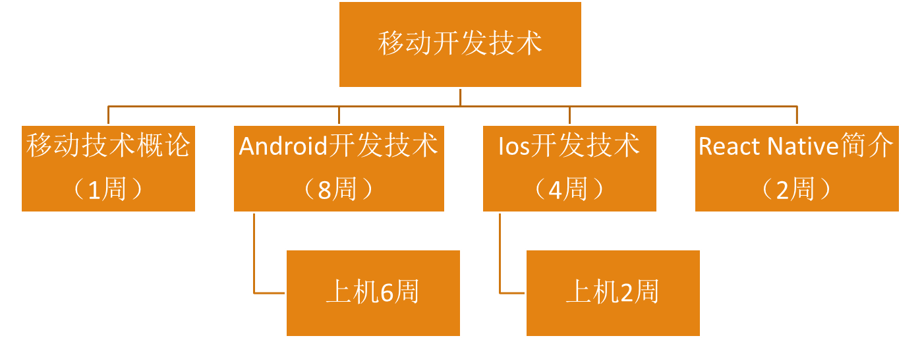
课程安排

Slide 4
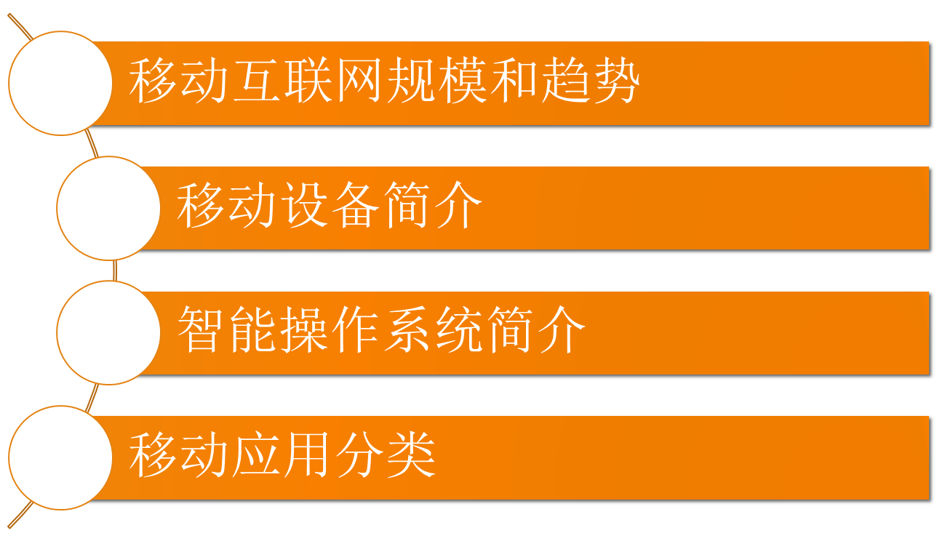

Slide 5
移动互联网技术发展趋势
根据预测数据显示， 2015年中国移动互联网用户规模达到7.9亿人，较2014年增长了8.4%。预计到2018年，中国移动互联网用户规模将达到8.9亿人。
“互联网+”上升到国家战略高度，使得移动互联网与传统行业的结合变得更为紧密。
在泛生活服务领域，出行、旅游、教育、招聘、医疗等传统行业都在借助移动互联网的平台优势进行着商业模式的转型升级，未来将有更多的传统行业，包括国家高度关注的供给侧改革中的相关行业也可以借助互联网和移动互联网实现产业的转型升级。

Slide 6
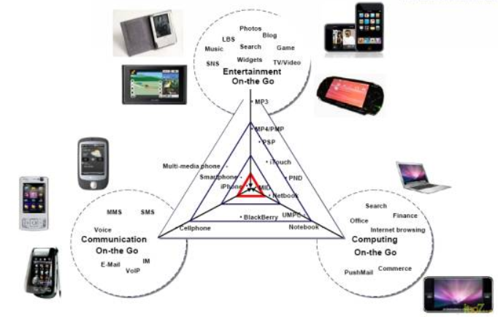
移动终端设备介绍
移动终端设备：Mobile Terminal Devices，或者叫移动通信终端，是指可以便于随身携带的计算机设备，包括手机、笔记本、POS 机甚至车载电脑。
  移动终端处理能力增强，综合信息处理平台；
  网络技术的发展，成就移动信息时代；

Slide 7
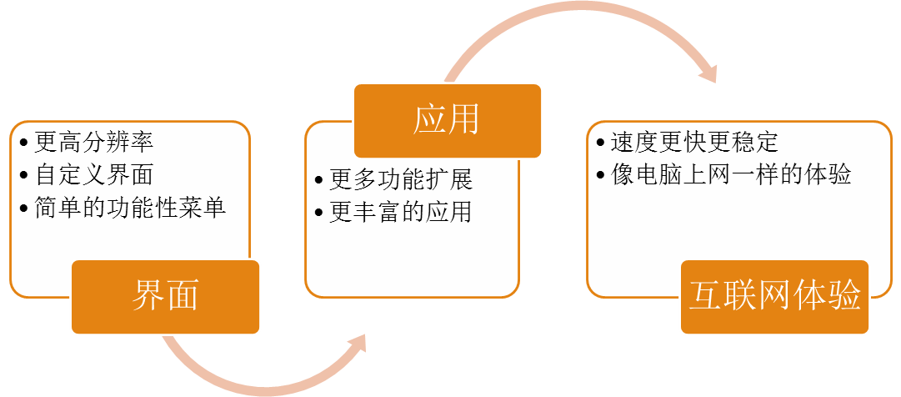
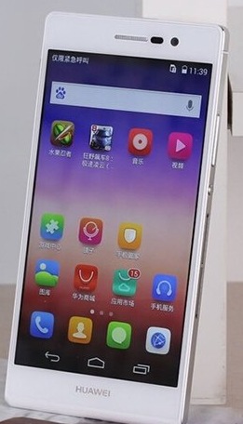
新一代智能手机的关键元素

Slide 8









智能操作系统
Symbian：Nokia主导的S60v3、S60v5和新发布的Symbian^3
Android：基于Linux以Google为主导OHA（Open Handset Alliance)开放手机联盟开发的开源操作系统；
Windows Mobile：美国微软Microsoft公司研发；
iOS：美国苹果公司Apple开发；
OMS：中国移动在Android系统上定制开发的系统；
Blackberry:加拿大RIM公司推出；
MeeGo：Nokia与Intel联合开发；
Bada：Samsung研发；
Brew MP：高通公司开发

Slide 9
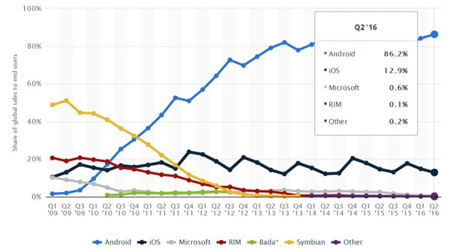
操作系统的发展趋势

Slide 10
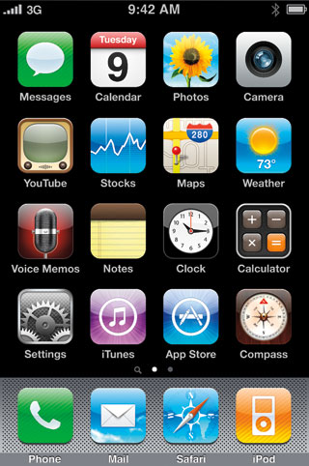
iOS
由苹果公司开发的操作系统
iOS的系统构架
  核心操作系统层、核心服务层、媒体层和可轻触层
多点触摸操作是iOS的用户界面基础

Slide 11
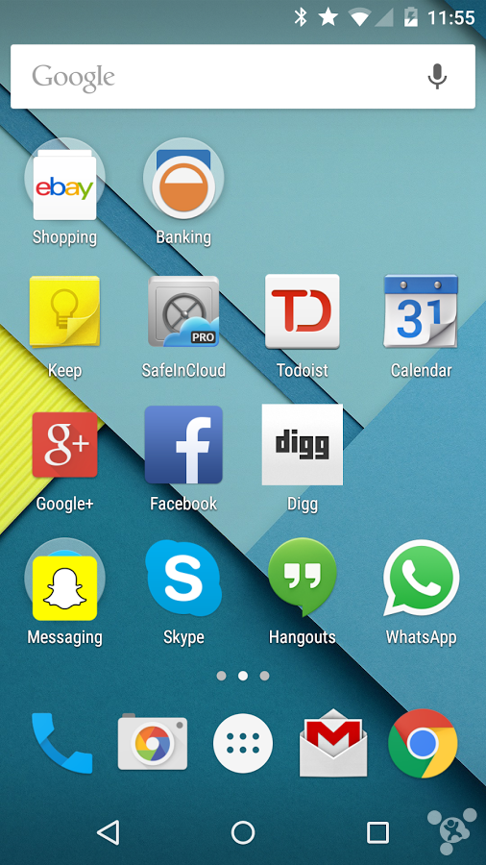
Android
由谷歌发布的开源手机系统
Android的组成
  Linux操作系统、中间件和应用软件组成
第一个完全定制、免费、开放的手机平台
使用Java语言开发
较好的可移植性
  手机、平板电脑、电视……

Slide 12
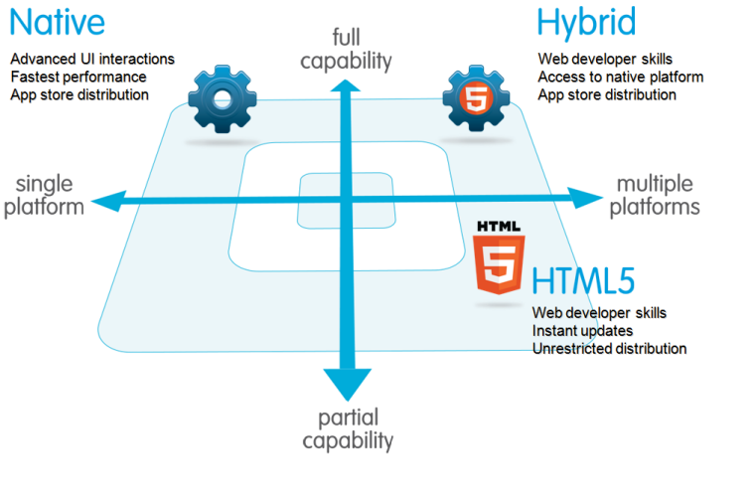
移动应用分类
原生应用程序
HTML5应用程序
混合应用程序

Slide 13
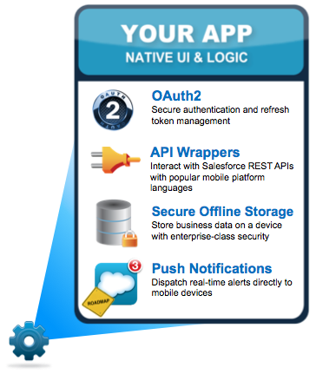
原生移动应用-Native Mobile Applications
Native App是一种基于智能手机本地操作系统如iOS、Android、WP并使用原生程式编写运行的第三方应用程序,也叫本地app。一般使用的开发语言为JAVA、C++、Objective-C。
  多点触控
  快速图形API
  流畅动画
  内置部件
  易于使用
  说明文档丰富
Notes:
Native App因为位于平台层上方，向下访问和兼容的能力会比较好一些，可以支持在线或离线，消息推送或本地资源访问，摄像拨号功能的调取。但是由于设备碎片化，App的开发成本要高很多，维持多个版本的更新升级比较麻烦，用户的安装门槛也比较高。但是比较乐观的是，AppStore培养了一种比较好的用户付费模式，所以在Apple的生态圈里，开发者的盈利模式是一种明朗状态，其他market也在往这条路上靠拢。

Slide 14
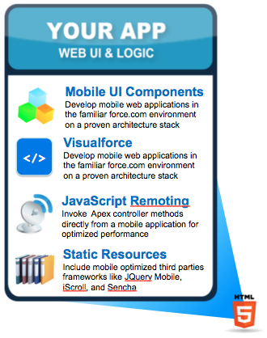
HTML5移动应用-HTML5 Mobile Applications
HTML5移动应用程序大致上来说就是个网页或一系列网页
HTML5应用程序与设备无关
内容放在网上，它易于搜索
“只要编写一次、可到处运行”
JQuery Mobile和Sencha Touch

Slide 15
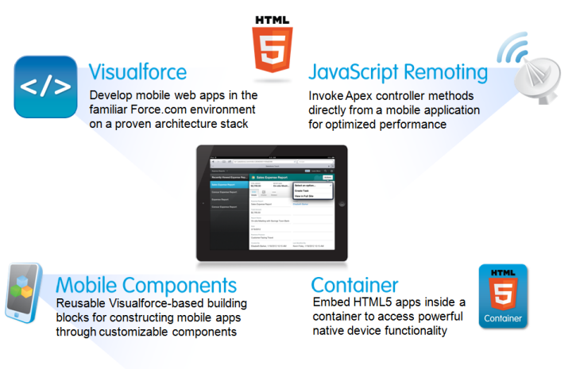
混合移动应用-Hybrid Mobile Applications
混合开发集原生和HTML5两者的优点（及缺点）

Slide 16
 | Native | HTML5 | Hybrid
App Features
Graphics | Native APIs | HTML, Canvas, SVG | HTML, Canvas, SVG
Performance | Fast | Slow | Slow
Native look and feel | Native | Emulated | Emulated
Distribution | Appstore | Web | Appstore
Device Access
Camera | Yes | No | Yes
Notifications | Yes | No | Yes
Contacts, calendar | Yes | No | Yes
Offline storage | Secure file storage | Shared SQL | Secure file system, shared SQL
Geolocation | Yes | Yes | Yes
Gestures
Swipe | Yes | Yes | Yes
Pinch, spread | Yes | No | Yes
Connectivity | Online and offline | Mostly online | Online and offline
Development skills | ObjectiveC, Java | HTML5, CSS, Javascript | HTML5, CSS, Javascript

Slide 17

React Native诞生
一种结合了H5的原生应用开发方式
满足网页开发人员对原生应用的开发需求
只掌握一种技术就可以跨平台开发应用的技术
原生应用的用户体验
跨平台特性
开发人员单一技术栈
上手快，入门容易
社区繁荣

